Slide 1
Processing Iris Data with Classification Method Using C5.0 Algorithm

Slide 2
Github
https://github.com/erpan011/Tugas-Besar-Data-Mining-
Dataset
https://archive.ics.uci.edu/ml/datasets/Iris

Slide 3
Erpan Johan (3311811011)
https://github.com/erpan011
Riki Krisnaldi (3311811022)
https://github.com/riki-19
Ryan Andreansyah (3311811040)
Muhammad Chaliq Edgar (3311811090)

Slide 4
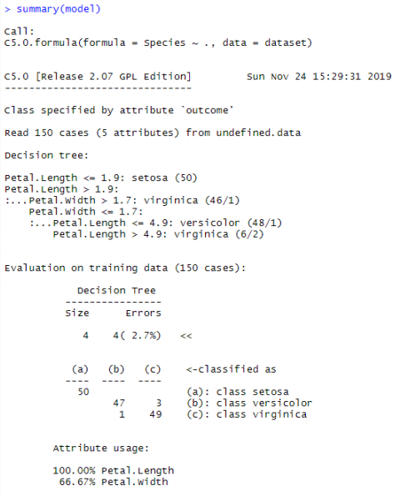



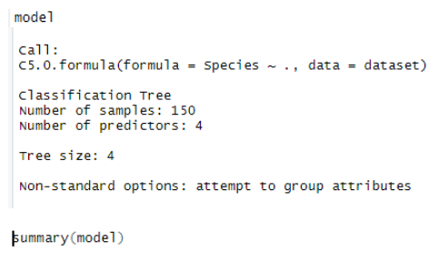
Model :
1. Pengaturan lokasi directory
2. baca data
3. Pembuatan model decision tree menggunakan algoritman C5.0

Slide 5
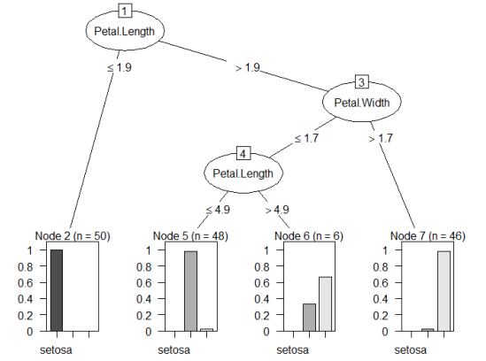
4. Menampilkan pohon dari model yang sudah dibangun
plot(model)

Slide 6
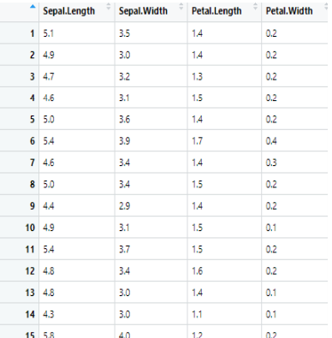

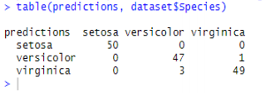
5. Menjadikan dataset, sebagai data testing. Namun hanya kolom 1,2,3,4 saja, dan tanpa label.
6. Membandingkan hasil prediksi dengan dataset

Slide 7
Referensi
Iris Data Set
https://archive.ics.uci.edu/ml/datasets/Iris
Penerapan c5.0
https://ejurnal.stmik-budidarma.ac.id/index.php/inti/article/download/693/pdf
Minggu 9 Teori Klasifikasi
https://learning-if.polibatam.ac.id/mod/resource/view.php?id=4766

